Slide 1
Protección catódica
Ánodos de sacrificio
MATERIALES DE LA INDUSTRIA QUÍMICA
Carrera de Ingeniería Química
FCEFyN - UNC

Slide 2
Introducción
Objetivos:
-Brindar al alumno conceptos básicos sobre la metodología de protección catódica
-Proveer una guía práctica para estimar parámetros básicos de una operación de prot. cat. ánodo sacr.
MATERIALES DE LA INDUSTRIA QUÍMICA
Carrera de Ingeniería Química
FCEFyN - UNC

Slide 3
Conceptos
-Aplicable a estructuras metálicas que trabajan como celda de corrosión
-Obliga a la estructura a proteger a comportarse como cátodo
-Elementos metálicos (ánodos de sacrificio) se adosan a la estructura
Potenciales de disolución/reducción
Eestructura – Eánodo >> 0
Equivalentemente Eánodo<<Eestructura; Eánodo <<0
MATERIALES DE LA INDUSTRIA QUÍMICA
Carrera de Ingeniería Química
FCEFyN - UNC

Slide 4
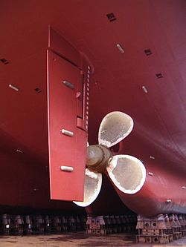

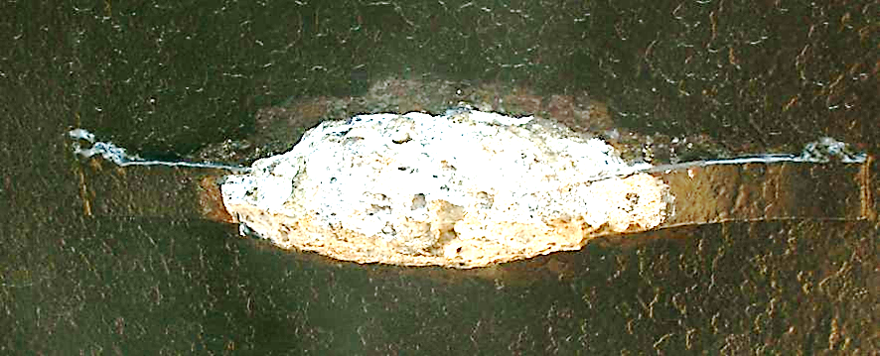
Procedimiento
Poner en contacto el
ánodo y la estructura
a proteger
Forma de sujeción es
Importante
Soldadura
Atornillado
Remachado
-Ánodos de sacrificio:
composición
masa
dimensiones y forma
MATERIALES DE LA INDUSTRIA QUÍMICA
Carrera de Ingeniería Química
FCEFyN - UNC

Slide 5
Ánodos
-Se fabrican por colada: menor segregación
-Ausencia: inclusiones materia extraña
segregación componentes de aleación
sopladuras y rechupes
-Corrosión uniformemente.
-Potencial negativo para polarizar estructura (acero a -0,8 V)
-Baja tendencia a polarizar
-Alta sobretensión de hidrógeno
-Eelevado rendimiento eléctrico en A/h*kg.
-Fundirse en diferentes formas y tamaños.
-Aleaciones → Bajo costo
MATERIALES DE LA INDUSTRIA QUÍMICA
Carrera de Ingeniería Química
FCEFyN - UNC

Slide 6
Aleaciones
Composición: aleaciones de Zinc, Magnesio, Aluminio
A.S.T.M.- B6-46 y la especificación norteamericana U.S. Mil-A 18001 H definen composición.
Propiedades ánodo:
• Potencial de disolución.
• Rendimiento de corriente.
• Polarización.
• Homogeneidad de la corrosión anódica.
Producto de corrosión:
• Porosidad.
• Adherencia.
• Dureza.
• Conductividad eléctrica.
MATERIALES DE LA INDUSTRIA QUÍMICA
Carrera de Ingeniería Química
FCEFyN - UNC

Slide 7
Pasos de cálculo
Determinar cuántos ánodos se requieren, radio de acción y su vida útil:
LEY de ohm
Equivalente mol/coulom
Cálculos:
1. R: resistencia del sistema (electrodo/agua/suelo)
2. I, IT: intensidad de corriente en el electrodo y corriente total necesaria para proteger la estructura
3. N: número de electrodos
4. t: duración de los electrodos a partir de sus características individuales
5. r: estimar radio de acción del electrodo
MATERIALES DE LA INDUSTRIA QUÍMICA
Carrera de Ingeniería Química
FCEFyN - UNC

Slide 8
Resistencia R
Se utilizan fórmulas empíricas
Parametrizadas con resistividad medio y geometría electrodo
Dwight: electrodos trapezoidales suspendidos
McCoy: electrodos trapezoidales apoyados
Waldron y Peterson: planos, rectangulares y brazalete
Lloyd’s: placas
MATERIALES DE LA INDUSTRIA QUÍMICA
Carrera de Ingeniería Química
FCEFyN - UNC

Slide 9
Intensidades I e IT
Ley de Ohm E = I * R
E= Potencial de trabajo (en suelo similar al de agua de mar: -1,05 a -1,5 V según material)
I= corriente desarrollada sobre un electrodo
R= resistencia sistema
IT = ∑(im*A)
im = densidad de corriente de corrosión esperada del material en el medio
A = área expuesta
Se diferencian zonas sumergidas en agua, lodos y medio con diferentes conductividades/ agresividades
MATERIALES DE LA INDUSTRIA QUÍMICA
Carrera de Ingeniería Química
FCEFyN - UNC

Slide 10
Número y duración de los electrodos N y t
N = IT / I
Y
t = C * P * η * Fu / I
C = capacidad de corriente electrodo Amp*año/Kg
P = peso electrodo
η = rendimiento
Fu = factor de utilización
MATERIALES DE LA INDUSTRIA QUÍMICA
Carrera de Ingeniería Química
FCEFyN - UNC

Slide 11
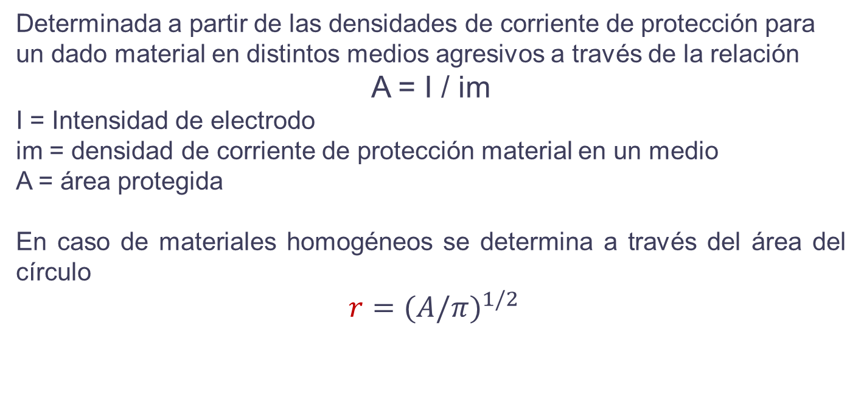
Radio de acción o protección r
Determinada a partir de las densidades de corriente de protección para un dado material en distintos medios agresivos a través de la relación
A = I / im
I = Intensidad de electrodo
im = densidad de corriente de protección material en un medio
A = área protegida
En caso de materiales homogéneos se determina a través del área del círculo
$r={(A/π)}^{1/2}$
MATERIALES DE LA INDUSTRIA QUÍMICA
Carrera de Ingeniería Química
FCEFyN - UNC

Slide 12
Datos necesarios
Resistividad del medio
Material a proteger -estructura
Área - estructura
Tensión de protección o trabajo - ánodo
Densidad de corriente de protección - estructura
Material - ánodo
Dimensiones, peso, rendimiento y factor de utilización - ánodo
MATERIALES DE LA INDUSTRIA QUÍMICA
Carrera de Ingeniería Química
FCEFyN - UNC

Slide 13
Otras consideraciones
Sistema de fijación
Los ánodos se fijan en la estructura a proteger por distintos procedimientos, con la ayuda del alma que los atraviesa, tipo platina, varilla o barra de acero que se suelda, o con grapas, espárragos o simplemente atornillados; en este caso la corriente calculada disminuirá en un 20 o 25% aproximadamente.
Preguntas:
¿Cómo nos aseguramos que el potencial de trabajo es el calculado?
¿Cómo controlamos resistividad del suelo?
¿Cómo verificamos que la vida útil del electrodo está bien estimada?
¿Qué otros controles podemos realizar?
MATERIALES DE LA INDUSTRIA QUÍMICA
Carrera de Ingeniería Química
FCEFyN - UNC

Slide 14
Problema propuesto
Tanque enterrado:
Forma: cilindro 2 m de diámetro, 4 de profundidad, tapas planas.
Material: acero pintado
Anodos de sacrificio:
Cilíndrico: 4 cm diámetro x 50 cm largo
Material: AZ63 – magnesio
Fu recomendado: 0,75
Suelo: resistividad eléctrica 350 oms.cm
Determinar: Número de electrodos a utilizar. Separación máxima y vida útil de los mismos
MATERIALES DE LA INDUSTRIA QUÍMICA
Carrera de Ingeniería Química
FCEFyN - UNC

Slide 15
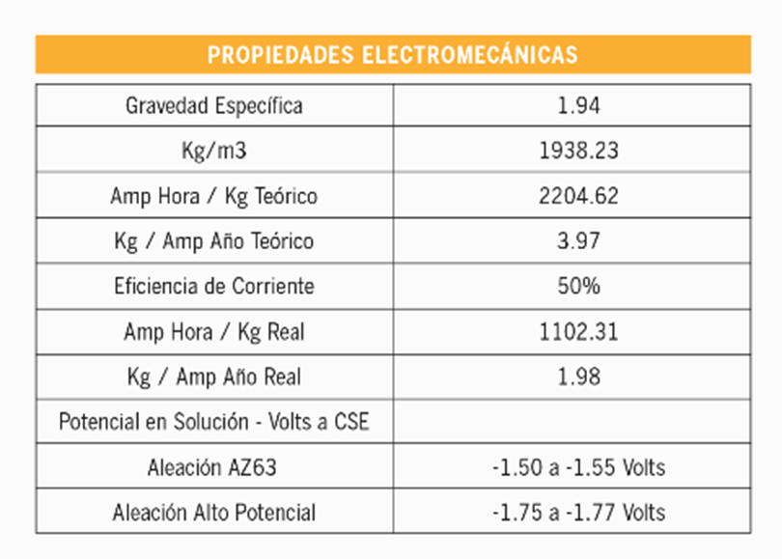
Datos adicionales problema
Electrodo
MATERIALES DE LA INDUSTRIA QUÍMICA
Carrera de Ingeniería Química
FCEFyN - UNC

Slide 16
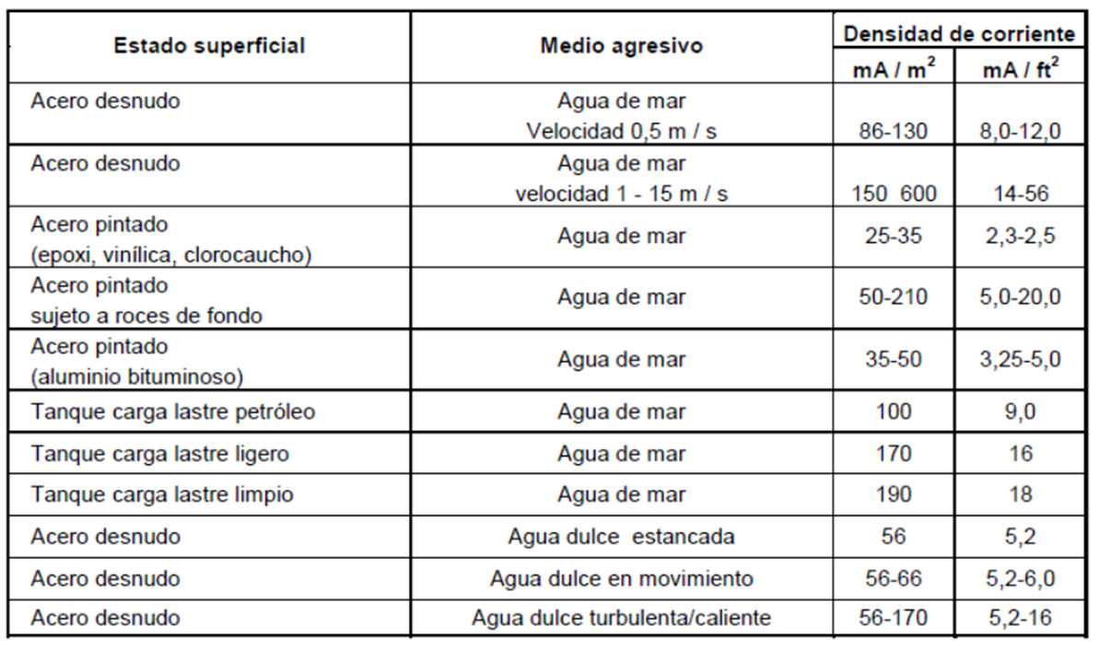
Datos adicionales
Densidad de corriente material/medio
MATERIALES DE LA INDUSTRIA QUÍMICA
Carrera de Ingeniería Química
FCEFyN - UNC

Slide 17
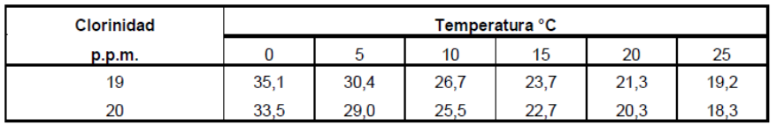
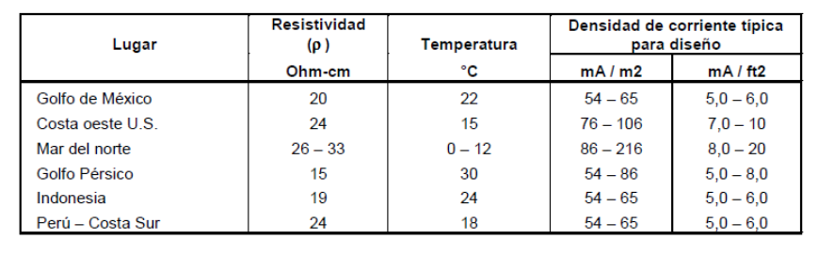
Datos adicionales
Resistividad agua salada oms cm
Resistividad agua de mar
MATERIALES DE LA INDUSTRIA QUÍMICA
Carrera de Ingeniería Química
FCEFyN - UNC

Slide 18
Datos adicionales
MATERIALES DE LA INDUSTRIA QUÍMICA
Carrera de Ingeniería Química
FCEFyN - UNC

